Slide 1
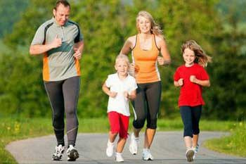
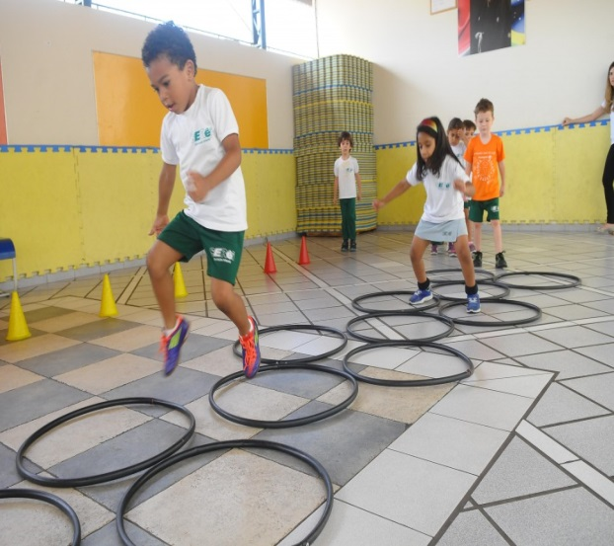
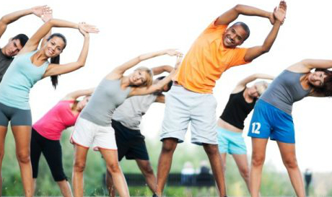
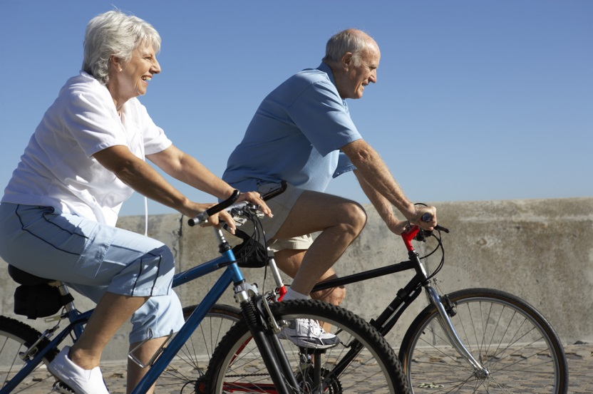

Slide 2
Objetivo da Disciplina
Conceitos da Pedagogia do Esporte
Conhecer contexto da atuação profissional
Experimentar “ossos do ofício”
Consultar, planejar, organizar, executar
Reflexão
Percepção do outro, do entorno, do contexto
Lidar com incertezas; desafios; risco
Auto-conhecimento
Pontos fortes
Pontos a aprimorar

Slide 3
Objetivo disciplina
Compreender a atividade física e esportiva do ponto de vista pedagógico: procedimentos e atitudes;
Compreender o papel do profissional no processo de ensino-aprendizagem;
Compreender competências e habilidades para planejar, gerenciar, executar, orientar e avaliar a atividade física e esportiva.
Provocar reflexões sobre as ações para o exercício profissional futuro.

Slide 4
Pedagogia
Teoria e ciência (arte) da educação (ensinar e aprender)
Objetivo prático
Pedagogia não se confina à criança ou jovem, à escola e universidade; abrange a educação e a formação do cidadão de todas as idades (Bento, 1999);
Educação e Transformação do indivíduo como um todo;
Prática pedagógica e educativa está, explícita ou implicitamente, apoiada em valores e princípios éticos;
Como conduzir o processo educativo: finalidades, objetivos, métodos, estratégias, etc.;

Slide 5
Pedagogia (Ed. Fís. e Esporte)
educar o homem no e pelo esporte/atividade física
promoção de valores, saúde, bem-estar, social, cultural, respeito, cooperação, amizade, combate discriminação, etc.
competências para vida: auto-conhecimento, auto-controle, auto-realização, perseverança, valorização do esforço, criticidade, cidadania, etc.
transformação
“projeto de educação”

Slide 6
Didática
Meios para concretizar os ideais pedagógicos
Arte de transmitir conhecimentos
Técnica de ensinar
Preceitos científicos que orientam a atividade educativa de modo a torná-la mais eficiente

Slide 7
Quais qualidades o profissional de Educação Física e Esporte deve apresentar?

Slide 8
Atuação do Profissional
FUNDAMENTAÇÃO
Conhecimento específico: técnica, tática, estratégia;
Ética e filosofia: código de comportamento e atitudes;
Conhecimento: relacionado ao desempenho;
Habilidades: planejar, liderar, gerenciar, relacionar, comunicar, administrar, etc.;
Método de ensino: por que, como, quem, onde;
Acúmulo experiência prática ⇨ expertise
Gerenciamento de fatores situacionais; imprevisíveis

Slide 9
Profissional/Treinador
Atualmente, é um pouco de tudo: professor, médico, terapeuta, artista, filósofo, cientista, amigo, entre outros e, assim, deve apresentar muitas competências além do conhecimento técnico e tático (Campbell, 1998)
“Ter sucesso no treino de jovens é muito mais do que ajudar o praticante a ganhar” (Campbell, 1998)
A função do treinador envolve despertar o gosto em aprender, ajudar a enfrentar o sucesso e o fracasso, desenvolver auto-estima e auto-confiança, entre outros.

Slide 10
Profissional “pleno”
Características pessoais: conjunto crenças, valores, paradigmas, características físicas, influências ambientais
Talento: capacidade natural para desempenho satisfatório (aprender e executar), como inventar, comunicar
Conhecimento: teoria
Acúmulo de experiência
Habilidade: capacidade técnica para realizar determinada tarefa (teoria e prática).
Competência: somatório de tudo

Slide 12
Ensinar
Não podemos formular planos e delinear procedimentos de instrução que afetam o aprendizado se não conhecemos quem participará do processo; se não compreendermos como o aprendizado ocorre; e quais os fatores que podem afetar o processo de aprendizagem”
(Singer, 1976)

Slide 13
Ensinar
Tarefa complexa (diversos fatores e interação)
Demanda muita atenção
Desafios e Obstáculos
Profissional centro do processo “Maestro”
Meios e Métodos
Não há “fórmula mágica” ou “receita”
Técnicas + Conceitos + Habilidades + Competências  tomada de decisões

Slide 14
Progresso no ensino
Conhecimento, habilidades, competências, experiência;
Reflexão e Tomada de decisões sobre vários aspectos do ensino:
Como utilizá-los?
Por que utilizá-los?
Como utilizá-los em situações diferentes?
É preciso mudar?
O que é preciso mudar?
Como mudar?

Slide 15
Ensino e Desafios
Processo dinâmico
Grupos distintos
Diversos fatores
Interação com diversas pessoas
Situações novas e imprevistas
Decisões rápidas
Intervenções pontuais
Consequencias
...

Slide 16
Fatores que influenciam as decisões
Instituição
e Comunidade
Profissional
Treinador
Aprendiz
Planejamento
Participação
Equipamentos
Entusiasmo
Conteúdo
Habilidades
motoras
Agenda
Características
pessoais
Instalações
Interação
com os
aprendizes
Atitudes
Administradores
Crenças
Disciplina
Avaliação
Conhecimento
Número
de
aprendizes
Pais
Expectativas
Valores

Slide 17
Profissionais
Administradores
Aprendizes
e
atletas
Conteúdo
Profissional
(interventor/mediador)
Normas
e
Regras
Mídia
Pais
Público
em Geral
Política
Árbitros

